Slide 1
《数据科学理论与实践》之 案例及实践
朝乐门
中国人民大学
chaolemen@ruc.edu.cn

Slide 2
6.2 机器学习
朝乐门
中国人民大学
chaolemen@ruc.edu.cn

Slide 3
（1）数据读入
▼第6章 【典型案例及实践】
► 6.2 机器学习KNN
In[1]:
import pandas as pd
import numpy as np
import os
os.chdir(r'C:\Users\soloman\clm')
print(os.getcwd())
C:\Users\soloman\clm

Slide 4
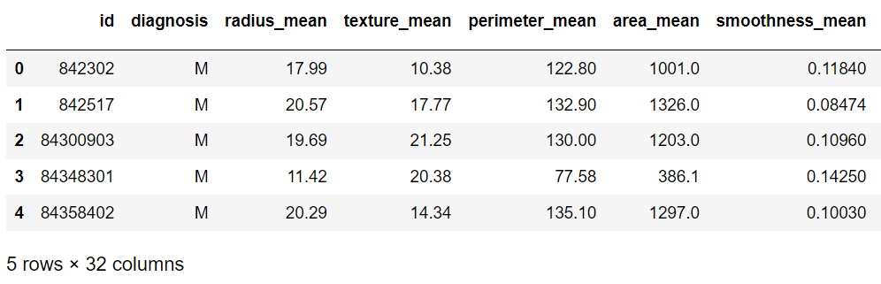
（1）数据读入
▼第6章 【典型案例及实践】
► 6.2 机器学习KNN
In[2]:
bc_data=pd.read_csv('bc_data.csv',header=0)
bc_data.head()

Slide 5
（1）数据读入
▼第6章 【典型案例及实践】
► 6.2 机器学习KNN
In[3]:
print(bc_data.shape)
(569, 32)

Slide 6
（1）数据读入
▼第6章 【典型案例及实践】
► 6.2 机器学习KNN
In[4]:
print(bc_data.columns)
Index(['id', 'diagnosis', 'radius_mean', 'texture_mean', 'perimeter_mean',
'area_mean', 'smoothness_mean', 'compactness_mean', 'concavity_mean',
'concave points_mean', 'symmetry_mean', 'fractal_dimension_mean',
'radius_se', 'texture_se', 'perimeter_se', 'area_se', 'smoothness_se',
'compactness_se', 'concavity_se', 'concave points_se', 'symmetry_se',
'fractal_dimension_se', 'radius_worst', 'texture_worst',
'perimeter_worst', 'area_worst', 'smoothness_worst',
'compactness_worst', 'concavity_worst', 'concave_points_worst',
'symmetry_worst', 'fractal_dimension_worst'],
dtype='object')

Slide 7
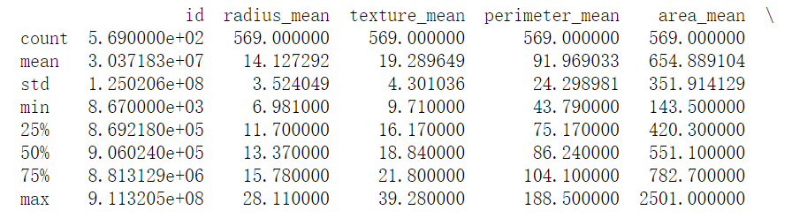
（2） 数据理解
▼第6章 【典型案例及实践】
► 6.2 机器学习KNN
print(bc_data.describe())
In[5]:

Slide 8
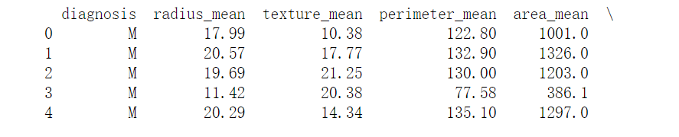
（2） 数据理解
▼第6章 【典型案例及实践】
► 6.2 机器学习KNN
In[6]:
data=bc_data.drop(['id'],axis=1)
print(data.head())

Slide 9
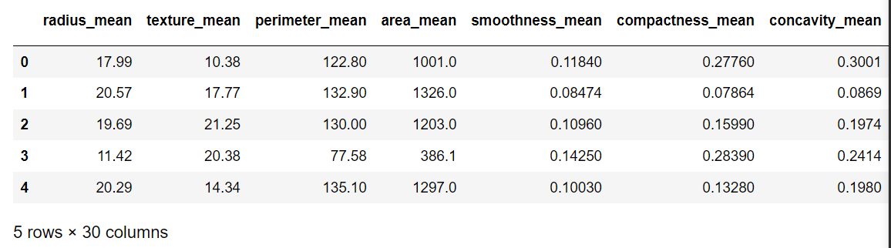
（2） 数据理解
▼第6章 【典型案例及实践】
► 6.2 机器学习KNN
In[7]:
X_data=data.drop(['diagnosis'],axis=1)
X_data.head()

Slide 10
（2） 数据理解
▼第6章 【典型案例及实践】
► 6.2 机器学习KNN
In[8]:
y_data=np.ravel(data[['diagnosis']])
y_data[0:6]
Out[8]:
array(['M', 'M', 'M', 'M', 'M', 'M'], dtype=object)

Slide 11
(2) 数据理解
▼第6章 【典型案例及实践】
► 6.2 机器学习KNN
In[9]:
from sklearn.model_selection import train_test_split
X_trainingSet,X_testSet,y_trainingSet,y_testSet=train_test_split(X_data,y_data,random_state=1)

Slide 12
（3）数据规整化处理
▼第6章 【典型案例及实践】
► 6.2 机器学习KNN
In[10]:
print(X_trainingSet.shape)
Out[10]:
(426, 30)

Slide 13
（3）数据规整化处理
▼第6章 【典型案例及实践】
► 6.2 机器学习KNN
In[11]:
print(X_testSet.shape)
Out[11]:
(143, 30)

Slide 14
（4）模型训练
▼第6章 【典型案例及实践】
► 6.2 机器学习KNN
In[12]:
from sklearn.neighbors import KNeighborsClassifier

Slide 15
（4）模型训练
▼第6章 【典型案例及实践】
► 6.2 机器学习KNN
In[13]:
myModel=KNeighborsClassifier(algorithm='kd_tree')

Slide 16
（4）模型训练
▼第6章 【典型案例及实践】
► 6.2 机器学习KNN
In[14]:
myModel.fit(X_trainingSet,y_trainingSet)
Out[14]:
KNeighborsClassifier(algorithm='kd_tree')

Slide 17
（5）模型解读与评价
▼第6章 【典型案例及实践】
► 6.2 机器学习KNN
In[15]:
y_predictSet=myModel.predict(X_testSet)

Slide 18
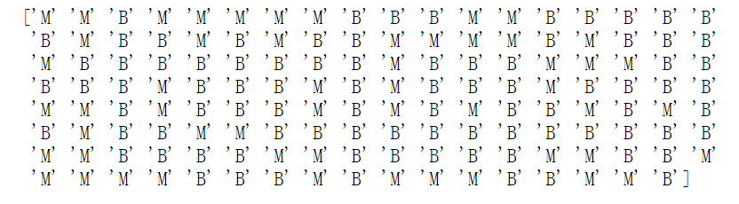
（5）模型解读与评价
▼第6章 【典型案例及实践】
► 6.2 机器学习KNN
In[16]:
print(y_predictSet)

Slide 19
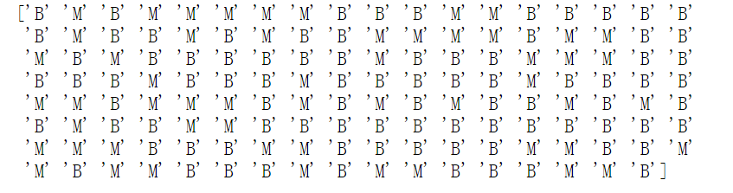
（5）模型解读与评价
▼第6章 【典型案例及实践】
► 6.2 机器学习KNN
In[17]:
print(y_testSet)

Slide 20
（5）模型解读与评价
▼第6章 【典型案例及实践】
► 6.2 机器学习KNN
In[18]:
from sklearn.metrics import accuracy_score
print(accuracy_score(y_testSet,y_predictSet))
Out[18]:
0.9370629370629371

Slide 21



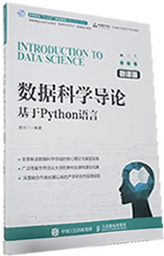
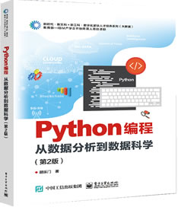
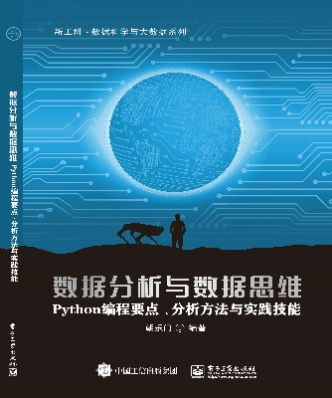
▼第6章【典型案例及实践】
►结束
chaolemen
@
ruc.edu.cn
参考书目
微信公众号
主讲人联系方式
主讲人微信

